Slide 1



COLEGIO HERMANOS CARRERA
RANCAGUA
Curso: Kínder
Educadora: Sylvana Lobos

Slide 2





Normas Clases Virtuales
Kínder.

Slide 3



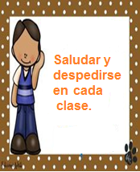

Normas Clases Virtuales
Kínder.

Slide 4

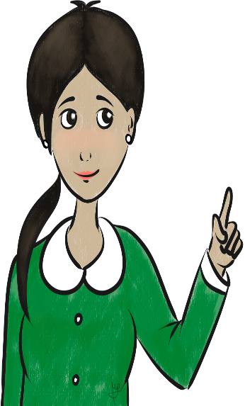
Ruta de Aprendizaje
¿Qué voy a aprender?
Reconocer sonido inicial.
¿Cómo lo voy a aprender?
Observando video de sonido inicial. Pronunciando la consonante, rellenándola y coloreando objetos.
¿Para qué lo voy aprender?
Desarrollar la conciencia fonológica y la lectura.

Slide 5

“Consonante S”

Slide 6
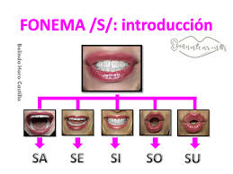

Slide 7

Sílabas

Slide 8
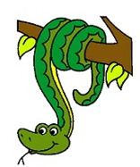
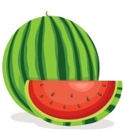






Slide 9

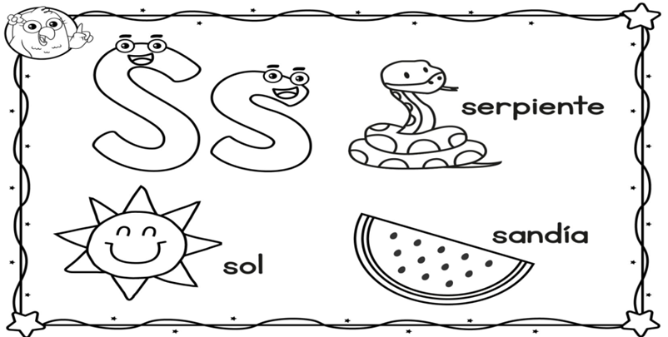
Guía Lenguaje Verbal
Rellenar la consonante S con material a libre elección. (fideos, papel picado, otros)
Observar los objetos y colorear los que comienzan con la consonante S

Slide 10
Guía Lenguaje Verbal
Susi y Salomón.
Susi y Salomón son unos sapos muy mimosos.
Viven en una casita de madera al lado de un lago.
Cuando hace frío los dos sapos salen a buscar leña para calentar su casita. En la casa, Susi sacude los muebles y Salomón prende el fuego.
Cuando hace calor los dos salen a tomar sol al jardín.

Slide 11
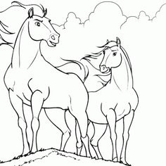
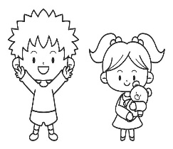
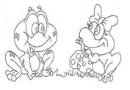



Guía Lenguaje Verbal
• Escucha las preguntas y encierra la respuesta correcta.
¿Quiénes son Susi y Salomón?
caballos niños sapos
¿Qué usan Susi y Salomón para calentar su casita?
carbón leña estufa

Slide 12

Guía Lenguaje Verbal
• Decorar la palabra primavera utilizando diferentes materiales a libre elección (fideos, papel picado, témpera, pegamento, etc.)

Slide 13
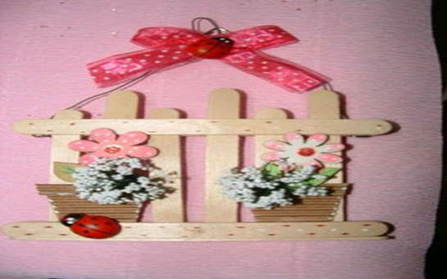
Guía Lenguaje Verbal
• Crear un colgante de la primavera utilizando diferentes materiales.

Slide 14
Guía Lenguaje Verbal

Slide 15
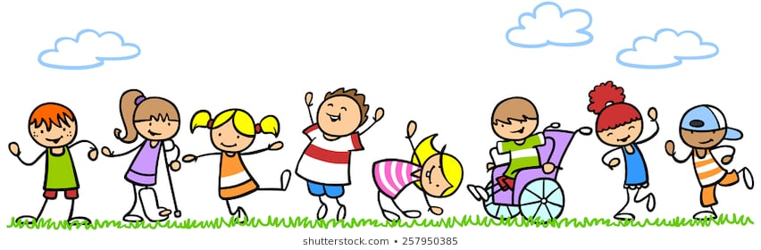
¡Felicidades por participar!
¡Nos vemos en la siguiente clase!

